Slide 2
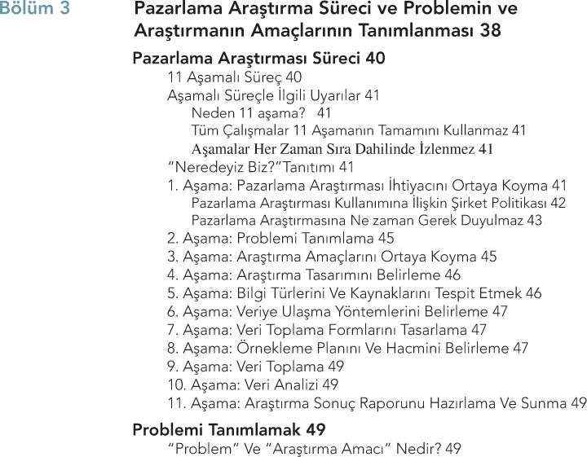

Slide 3
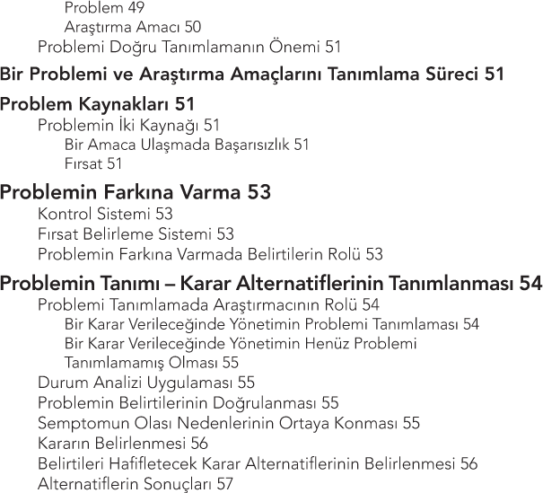

Slide 4
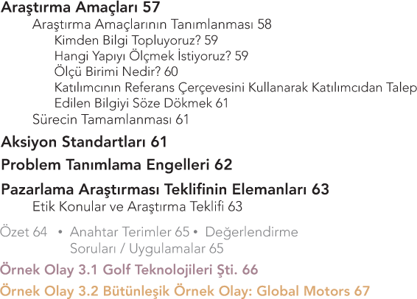

Slide 6
Müşterilere Karar Vermelerinde Yardımcı Olmada Pazarlama Araştırması Kullanma
Bu bölüme araştırma sürecini ele alarak başlanmaktadır. Daha sonra bu süreçteki üç aşamaya odaklanılmaktadır:

Slide 7
Pazarlama araştırması,
Gerçekleştirme kararı
Karar alternatifleri
Araştırma amaçlarının geliştirilmesi

Slide 8
Pazarlama Araştırması Süreci
11 Aşamalı Süreç
Aşağıda 11 aşamalı süreç kademeli sıra olarak verilmiştir.

Slide 9
1. Aşama: Pazarlama araştırması ihtiyacını ortaya koyma
2. Aşama: Problemi tanımlama
3. Aşama: Araştırma amaçlarını ortaya koyma
4. Aşama: Araştırma tasarımını belirleme

Slide 10
5. Aşama: Bilgi türlerini ve kaynaklarını tespit etme
6. Aşama: Veriye ulaşma yöntemlerini belirleme
7. Aşama: Veri toplama formlarını tasarlama
8. Aşama: Örnekleme planı ve hacmini belirleme

Slide 11
9. Aşama: Veri toplama
10. Aşama: Veri analizi
11. Aşama: Araştırma sonuç raporunu hazırlama ve sunma

Slide 12
Her bölümün başında Bölüm 4’ten başlayarak yer alan “Neredeyiz” sunuşu, 11 aşamalı pazarlama araştırması sürecini listelemekte ve her bölümde sunulan aşamayı vurgulamaktadır.
« NEREDEYİZ »

Slide 13
1. AŞAMA: PAZARLAMA ARAŞTIRMASI İHTİYACINI ORTAYA KOYMA
Pazarlama araştırmasına ihtiyaç yöneticilerin karar vermeleri gerektiği halde yeterli bilgiye sahip olmadıklarında
ortaya çıkar.

Slide 14
2. AŞAMA: PROBLEMİ TANIMLAMA
Bir firma pazarlama araştırması yapmaya karar verirse, ikinci aşama problemin tanımlanmasıdır.

Slide 15
3. AŞAMA: ARAŞTIRMA AMAÇLARINI ORTAYA KOYMA
Araştırma amaçları, araştırmacıya karar alternatifleri arasında seçim yapmayı sağlayacak gerekli bilgiyi elde edebilmek için tam olarak ne yapması gerektiğini söyler.

Slide 16
4. AŞAMA: ARAŞTIRMA TASARIMINI BELİRLEME
Araştırma tasarımı ile kastedilen araştırma amaçlarını karşılamak için ele alınan araştırma yöntemidir. Geniş kabul görmüş üç araştırma tasarımı keşifsel, tanımsal ve nedensel
araştırma tasarımlarıdır.

Slide 17
5. AŞAMA: BİLGİ TÜRLERİNİ VE KAYNAKLARINI TESPİT ETMEK
Birincil (spesifik olarak eldeki problemi çözmek için toplanan bilgi) ve ikincil (halihazırda toplanmış bilgi) olmak
üzere iki tür bilgi vardır.

Slide 18
6. AŞAMA: VERİYE ULAŞMA YÖNTEMLERİNİ BELİRLEME
Veriye ulaşmanın en tercih edilen şekli çevrim içi anketlerdir. Veri toplamanın telefonla, postayla ve yüzyüze
görüşmeler gibi geleneksel yolları da halen pazarlama araştırmasında yer bulmaktadır.

Slide 19
7. AŞAMA: VERİ TOPLAMA FORMLARINI TASARLAMA
Bu aşama veri toplamada kullanılan formun tasarlanmasını içermektedir. Eğer veri toplanırken
katılımcılarla iletişime geçiliyor, onlara sorular yöneltiliyorsa, kullanılan formun adı anket formu olur.

Slide 20
8. AŞAMA: ÖRNEKLEME PLANINI VE HACMİNİ BELİRLEME
Pazarlama araştırması çalışmaları pek çok durumda bir anakütle hakkında öğrenmek istediklerini
o popülasyondan çekilen örneklemden sağlar.

Slide 21
9. AŞAMA: VERİ TOPLAMA
Veri toplamada uzmanlaşmış şirketlere saha hizmetleri firmaları denilir.

Slide 22
10. AŞAMA: VERİ ANALİZİ
Pazarlama araştırmacıları, verileri veri toplama formlarından veriyi analiz etmede kullanılan paket programlara geçirirler.

Slide 23
11. AŞAMA: ARAŞTIRMA SONUÇ RAPORUNU HAZIRLAMA VE SUNMA
Araştırma sürecinin son aşaması pazarlama araştırması raporunun hazırlanması ve sunulmasıdır.

Slide 24
Problemi Tanımlamak
“PROBLEM” VE “ARAŞTIRMA AMACI” NEDİR?
Problemler yöneticilerin alternatifler arasından
karar vermelerini gerektiren durumlardır.

Slide 25
Araştırma amaçları spesifik olarak yöneticinin problemi çözmek için doğru alternatifi bulmasını sağlayacak araştırmanın hangi bilgiyi üretmesi gerektiğini
belirtir.

Slide 26
PROBLEMİ DOĞRU TANIMLAMANIN ÖNEMİ
Bir problem yanlış tanımlandığında araştırma sürecinde bu hatanın üstesinden gelmeyi sağlamak için yapılabilecek hiçbir şey yoktur. Bu da problemi ve araştırma amaçlarını tanımlamayı pazarlama araştırma sürecinin en
önemli aşaması haline getirir.

Slide 27
Bir Problemi ve Araştırma Amaçlarını
Tanımlama Süreci

Slide 28
Problem Kaynakları
Problemin iki kaynağı vardır:
Amaçları
Fırsatları karşılamada başarısızlık

Slide 29
Problemin Farkına Varma
Bir problemin farkına varmanın önemini abartmak çok zordur. Problemlerin farkına varmayan yöneticiler uzun süre yönetimde kalamazlar. Bu nedenle yöneticilerin problemi belirlemelerine yardımcı olmak için iki sistemi göz önünde bulundurulmalıdır.

Slide 30
KONTROL SİSTEMİ
FIRSAT BELİRLEME SİSTEMİ
PROBLEMİN FARKINA VARMADA BELİRTİLERİN ROLÜ

Slide 31
Problemin Tanımı – Karar Alternatiflerinin Tanımlanması
Yöneticiler problemi kendi kendilerine tanımlayabilir veya problemi tanımlamada pazarlama araştırmasından
yardım alabilirler. Her iki durumda da pazarlama araştırmacısı
önemli bir rol oynar.

Slide 32
Bu bölümde ele alacağımız 7 ana başlık yer alır.
Bunları sırasıyla işleyelim.
Alt Başlıklar
PROBLEMİ TANIMLAMADA ARAŞTIRMACININ ROLÜ

Slide 33
DURUM ANALİZİ UYGULAMASI
PROBLEMİN BELİRTİLERİNİN DOĞRULANMASI
SEMPTOMUN OLASI NEDENLERİNİN ORTAYA KONMASI

Slide 34
KARARIN BELİRLENMESİ
BELİRTİLERİ HAFİFLETECEK KARAR ALTERNATİFLERİNİN BELİRLENMESİ
ALTERNATİFLERİN SONUÇLARI

Slide 35
Araştırma Amaçları
ARAŞTIRMA AMAÇLARININ TANIMLANMASI
Hangi bilginin, kimden ve hangi yöntemle toplanacağını
tanımlamada araştırma amacının belirlenmesi büyük önem
taşır. Araştırma amacı ile ilgili sorulması gereken kilit soru: Eğer bilgi araştırma amacında yer aldığı haliyle elde edilebilirse seçilecek karar alternatifi olabilir mi?

Slide 36
SÜRECİN TAMAMLANMASI
Araştırma amaçları araştırmacının bilgi boşluğunu kapatmak için tam olarak toplaması gereken bilginin ne olduğunu belirler. Bu bilgi bir kez sağlandığında, yönetici karar alternatifleri arasından seçim yapabilir hale gelir.

Slide 37
Aksiyon Standartları
Aksiyon standardı, önceden belirlenmiş bir olayın gerçekleşmesi için ulaşılması gereken bir araştırma amacının
ölçülmüş özellik ve karakteristiklerinin bir miktarının önceden tayin edilmesidir. Aksiyon standardının hedefi, hangi aksiyonun araştırma bulgularının sonuçlarına göre gerçekleştirileceğini
tanımlamaktır.

Slide 38
Problem Tanımlama Engelleri
Pazarlama araştırması süreci genelde yavaş ve meşakkatlidir. Yöneticiler sıkça talep edilen davranış değişikliğinin farkında değildir ve bu gerçek problemi tanımlamada zorluğa sebep olur.

Slide 39
Pazarlama Araştırması Teklifinin Elemanları
Pazarlama araştırması teklifi, tipik olarak ücret gibi müşterilerin göz önünde bulundurması gereken bazı konuları
belgelendirerek bir anlaşmanın temelini oluşturmaya hizmet
eder.

Slide 40
ETİK KONULAR VE ARAŞTIRMA TEKLİFİ
Pazarlama araştırması teklifi süreci müşteri ve araştırmacıların etik konulara duyarlılık göstermesi gereken bir alandır.

Slide 41
ÖZET
Bölüm özetini kitabınızda bölüm sonlarında bulabilirsiniz.

